Slide 1


小鸡炖蘑菇
交通时空大数据
出行分析/驻留分析/信息可视化/智慧交通

Slide 2
目 录
01
项目背景
02
项目目标
03
项目亮点
04
技术实现
05
项目展示
06
项目管理

Slide 3
01
项目背景

Slide 4
项目背景
一、智慧交通是城市化进程不断向前推进的产物，是城市交通问题日益严峻和土地资源短缺状况共同作用下的必然结果。
二、随着城市规模的不断发展，相应增加了城市人口数量和汽车保有量的不断增加，逐渐加剧了不断增长的交通流和有效交通用地之间的矛盾。
三、城市交通基础设施建设远跟不上交通流增长的步伐，更无法满足人们顺畅出行的需要，而智能交通系统的建立可以提高交通效益、提高公交效率，减少交通负荷，提高交通决策的合理性来提高城市交通管理水平。

Slide 5
02
项目目标

Slide 6
项目目标
01
02
03
04
05
寻找信令数据 的潜在价值
实现出行与驻留 的合理分析
实现出行方 式标签化
解析不同时间与 空间区域异象
实现数据 可视化

Slide 7
03
项目亮点

Slide 8
项目亮点
01
02
03
04
广泛适用
实时跟踪
创新模型
动态展示
全平台适配的较广泛的用户使用环境
模拟数据实时变化，适应真实数据实时变化
创新数据分析模型增加筛选和容错
将无形的数据进行实时可视化展示

Slide 9
04
技术实现

Slide 10
技术概要
本系统的核心功能是通过获取的用户手机信令中位置距离等信息，利用系统大数据挖掘和分析，通过智能计算向用户展示当前时间段交通时空大数据的可视化信息。
功能
本系统结合 Python、Java、HTML、Shell 脚本等基本语言完成数据的挖掘分析和数据可视化的呈现，包括 Hadoop、Flume、Kafka、Spring Boot、Spark、SSM 等框架。采用 Alink 聚类算法以及坐标匹配算法对出行方式进行标签化，再通过 Spring Boot 框架集成 Kafka 对以上三个模块的数据 进行实时接收，将分析计算的结果以可视化的方式呈现
工具
服务器选择的是符合赛提要求的服务器配置，包括 Intel(R) Xeon(R) Silver 4116 CPU @ 2.10GHz、32GB 内存的硬件环境以及 Ubuntu 5.4.0、 JDK1.8+Tomcat、MySQL8.0 等软件环境。
对象

Slide 11
技术实现
Data Stream： kafka
过滤特殊条目
过滤空白条目
结合经纬过滤空白条目
过滤不规范数据
转换时间戳

Slide 12
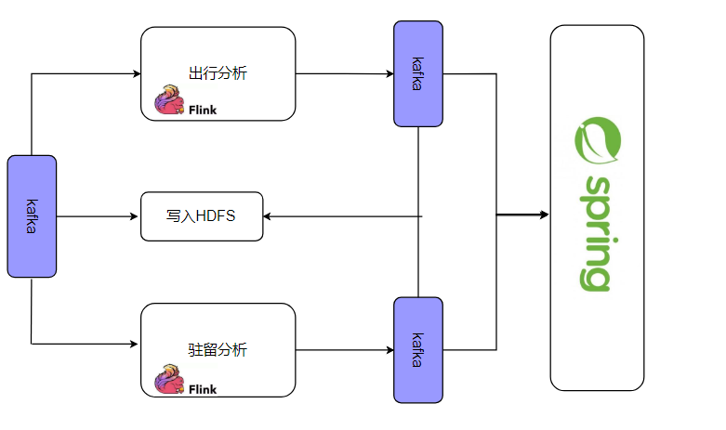
数据分析
出行分析
驻留分析
分析包括以下三点：
1) 包含出行起点和终点
2) 一次出行使用一种或几种交通方式
3) 一次出行要达到一定的时间和距离
两种计算方式：
1）精确计算：将识别出来的出行点和路网匹配计算实际的距离
2）近似计算：直接计算出行点两点之间的直线距离

Slide 13
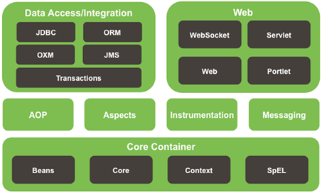
前端Spring系统架构

Slide 14
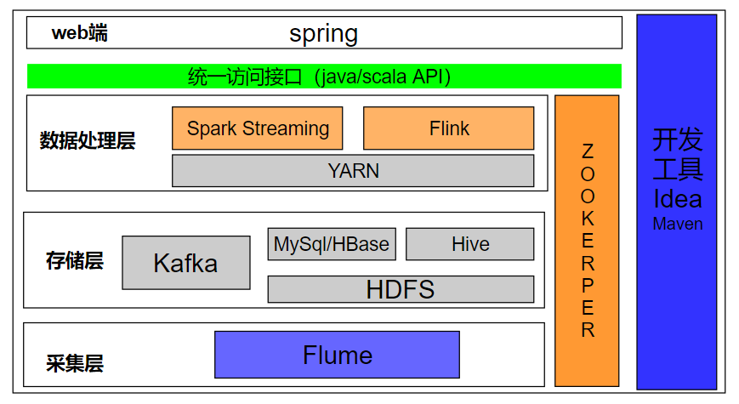
系统设计

Slide 15
05
项目展示

Slide 16
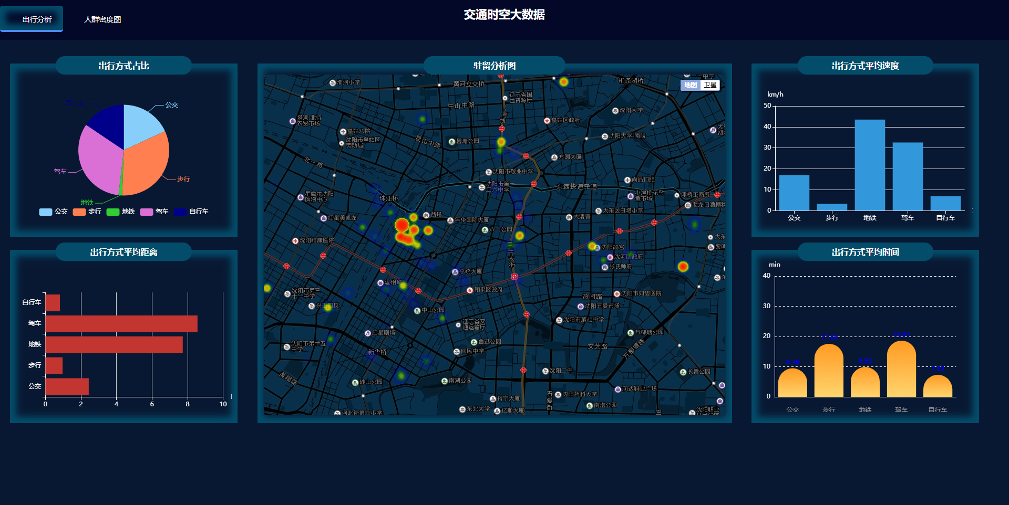
项目展示
项目在线地址

Slide 17
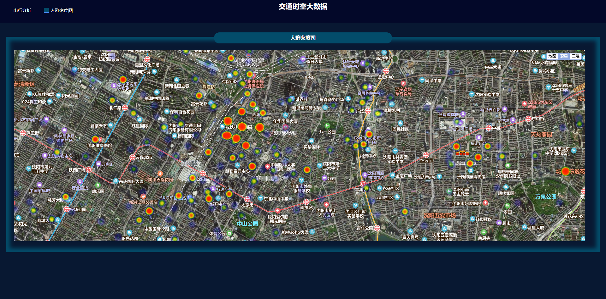
项目展示
项目在线地址

Slide 18
06
项目管理

Slide 19
项目组织方式
1、项目组制定项目开发计划，建立人
员组织，并进行人员分配。
2、根据项目开发生命周期启动项目。
3、 召开项目会议，并建立会议文档
保证项目进度和问题的解决。
4、小组长扮演项目监督角色，对
项目生命周期中的正常运行情况进
行监督并对出现的问题进行处理
5、按时验收工作落实工作进度

Slide 20
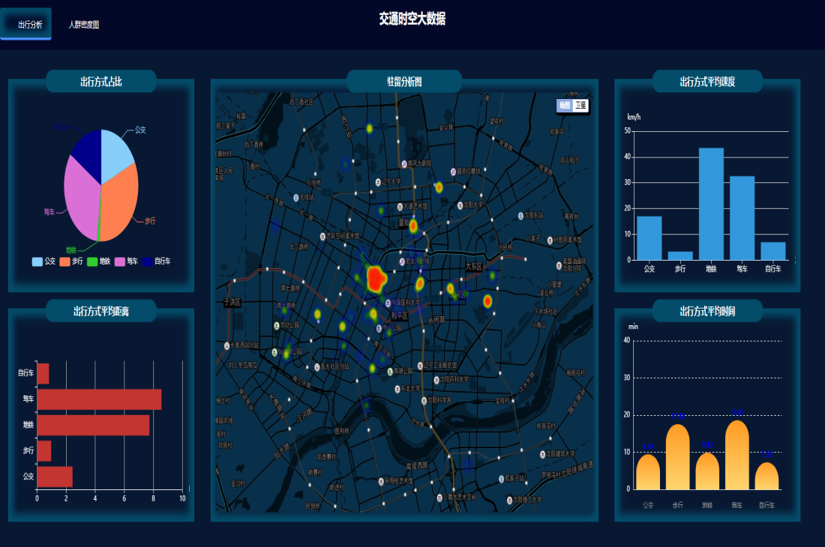
项目实现
实现广泛应用于各类平台或终端
1
实现出行分析、驻留分析与出行方式标签化
2
3
实现大数据实时分析
4
实现各类信息可视化

Slide 21
小鸡炖蘑菇
演讲完毕 感谢
出行分析/驻留分析/信息可视化/智慧交通

